Slide 1
中國歷史文化與聖經
創世紀 11：1-9

Slide 2
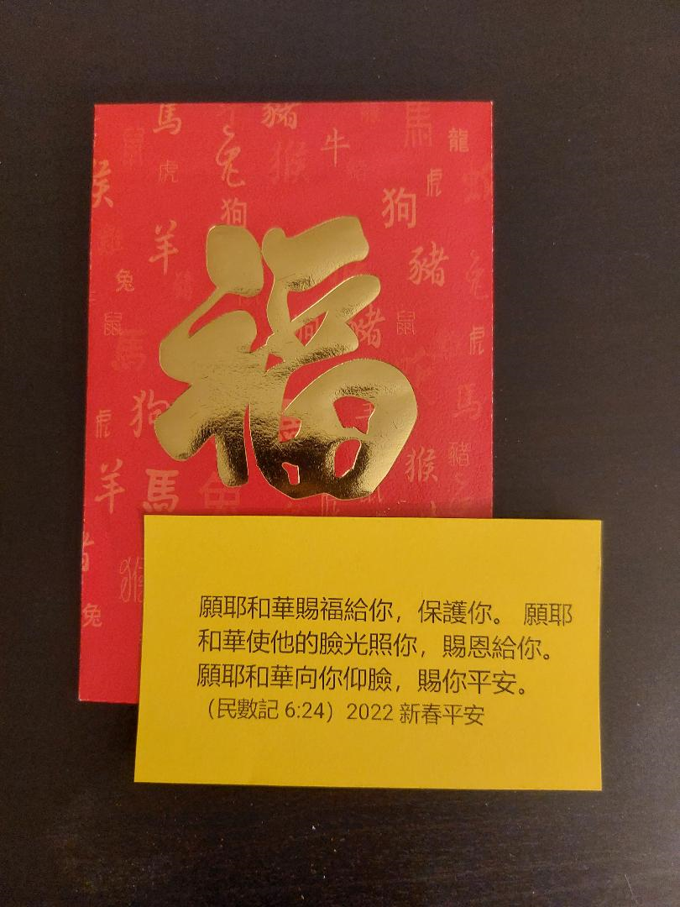

Slide 3
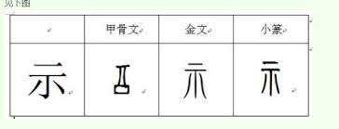

Slide 4
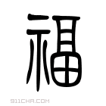
符號（象形)
文字
甲骨文
商代王室用于占卜祭祀
而刻在龜甲上
金文（鐘鼎文）-商周時代青铜器
篆書-秦始皇時代
楷書
《禮·祭統》福者，備也。
《說文》賢者之祭也，必受其福。非世所謂福也。福者備也，備者百順之名也，無所不順者之謂備。

Slide 5
《說文》賢者之祭也，必受其福。
“在祭壇獻上一杯酒、就是福氣”。

Slide 6
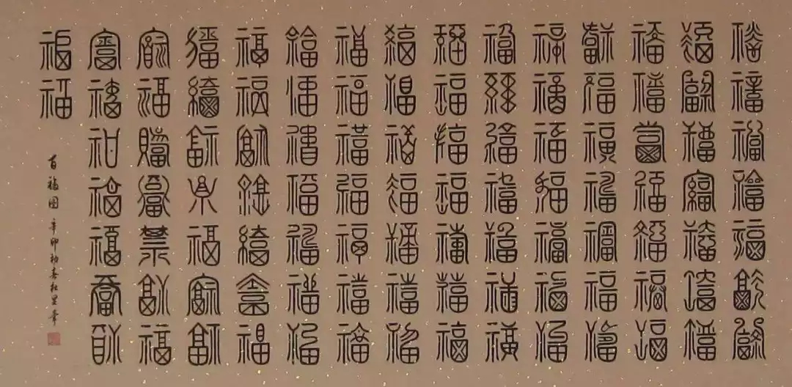

Slide 7
從聖經歷史看中國文化

Slide 8
巴別塔 創世紀11：1-9（西元前2100)
1 那時，天下人的口音、言語都是一樣。
2 他們往東邊遷移的時候，在示拿地遇見一片平原，就住在那裏。
3 他們彼此商量說：「來吧！我們要做磚，把磚燒透了。」他們就拿磚當石頭，又拿石漆當灰泥。
4 他們說：「來吧！我們要建造一座城和一座塔，塔頂通天，為要傳揚我們的名，免得我們分散在全地上。」
5 耶和華降臨，要看看世人所建造的城和塔。
6 耶和華說：「看哪，他們成為一樣的人民，都是一樣的言語，如今既做起這事來，以後他們所要做的事就沒有不成就的了。
7 我們下去，在那裏變乱他們的口音，使他們的言語彼此不通。
8 於是耶和華使他們從那裏分散在全地上；他們就停工，不造那城了。
9 因為耶和華在那裏變亂天下人的言語，使眾人分散在全地上，所以那城名叫巴別。

Slide 9
巴別塔：乱 、亂 （異體字）
Babel:［巴比倫］或〔巴別〕，字義: 混亂
《爾雅·釋詁》亂，治也。
《說文》从乙。乙，治之也。
《玉篇》理也。
《孔傳》有治而能敬謹。
造成紛亂的最大源頭就是舌頭。

Slide 10
聖經與中華文化
巧合 or 神喻 ？
基督信仰是洋教嗎？
為什麼神要變亂人的口音語言？
什麼是有福的人生？

Slide 11
創世紀第一章1-7節
1起初 神創造天地。 2地是空虛混沌．淵面黑暗．神的靈運行在水面上。 3神說、要有光、就有了光。 4神看光是好的、就把光暗分開了。 5神稱光為晝、稱暗為夜．有晚上、有早晨、這是頭一日。 6神說、諸水之間要有空氣、將水分為上下。 7神就造出空氣、將空氣以下的水、空氣以上的水分開了．事就這樣成了。

Slide 12
創世紀與中國文字
3. 諸水之間要有空氣，將水分為上下…將空氣以下的水、空氣以上的水分開了.
2. 神的靈運行在水面上.
1. 地是空虛混沌，淵面黑暗.
3. 雨
2. 三位一體
（聖父、聖子、聖靈）
1. 巫
靈

Slide 13
在巴別塔之後（2100BC)， 中國開始出現象形文字（1900BC)
從中國歷史年代看聖經序
11:9 因為耶和華在那裏變亂天下人的言語，使眾人分散在全地上，

Slide 14
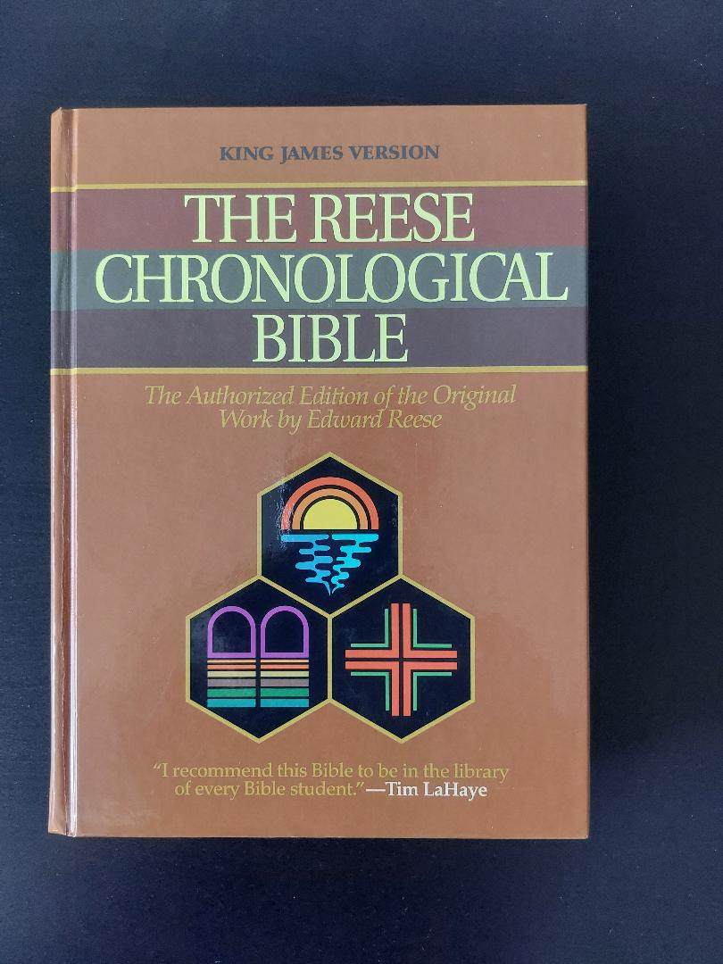

Slide 15
中國歷史與西元年表
耶穌降生

Slide 16
創世紀人類上古史年代表
起初
亞當夏娃犯罪
3900
3800
該隱
2300
洪水
2100
巴別塔
亞伯拉罕
1900
夏、商、周
2000-1600
甲骨文
1600-1046
中國文字形成
600
佛教，伊斯蘭
400
道教，摩西五經
0 BC
250
秦始皇
耶穌
AD
25-220
東漢
2022
今天

Slide 17
從聖經歷史看中國文字 -巧合 or 神諭 ？

Slide 18
說文解字 作者：東漢許慎（200AD)
許慎《說文解字》：“古者庖羲氏之王天下也，仰則觀象于天，俯則觀法于地，視鳥獸之文與地之宜，近取诸身，遠取诸物；于是始作易八卦，以垂憲象。
許慎：“倉頡之初作書也，蓋依類象形，故謂之文。其后形聲相益，即謂之字。文者，物象之本；字者，言孳乳而寖多也。”

Slide 19
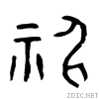
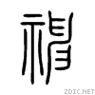
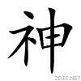
象形
形聲
《說文》天神，引出萬物者也。
《徐曰》申卽引也，天主降氣，以感萬物，故言引出萬物。
（創世紀1：1 起初神創造天地。...神說、要有光、就有了光。）
進化論 or 創造論？

Slide 20
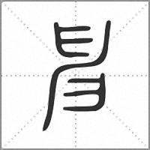
甲骨
小篆
申-甲骨象形 ：霹靂、閃電。（陰陽乾坤）
啟示錄8
3 另有一位天使拿著金香爐來，站在祭壇旁邊，有許多香賜給他，要和眾聖徒的祈禱一同獻在寶座前的金壇上。 4 那香的煙和眾聖徒的祈禱從天使的手中一同升到神面前。 5 天使拿著香爐，盛滿了壇上的火，倒在地上，隨有雷轟、大聲、閃電、地震。

Slide 21
六書： 象形、指事、會意、形聲、轉注、假借
文字構造的方法，只有象形、指事、會意、形聲四種，
轉注及假借都屬於文字運用的方法。

Slide 22
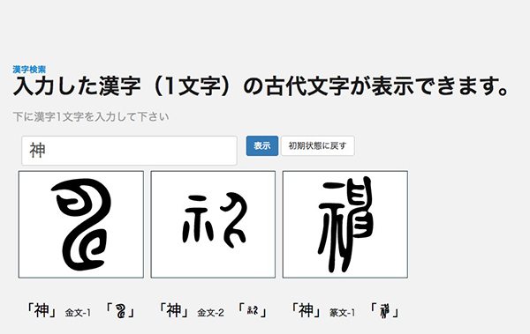
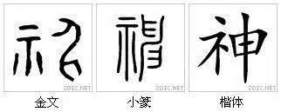
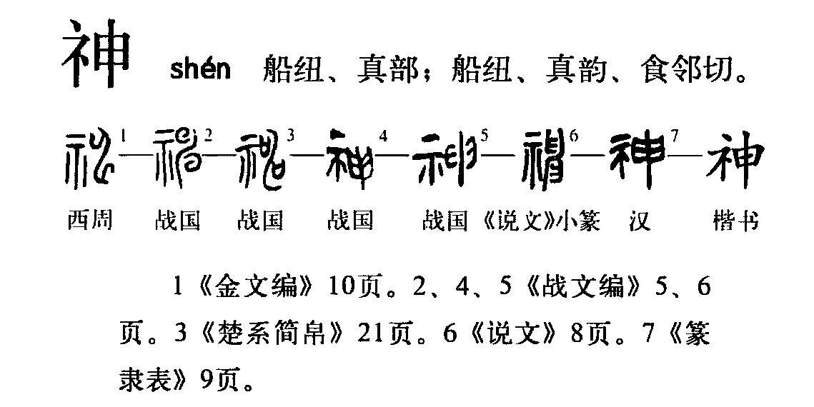

Slide 23
創世紀與中國文字創造 還有哪些巧合？

Slide 24
神給人類的第一道禁命
2:15 耶和華 神將那人安置在伊甸園，使他修理，看守。 2:16 耶和華 神吩咐他說：「園中各樣樹上的果子，你可以隨意吃， 2:17 只是分別善惡樹上的果子，你不可吃，因為你吃的日子必定死！」
禁 - “樹林下有一個神的指示”

Slide 25
罪進入人類（創世紀3）
1 耶和華 神所造的，惟有蛇比田野一切的活物更狡猾。蛇對女人說：「 神豈是真說不許你們吃園中所有樹上的果子嗎？」
2 女人對蛇說：「園中樹上的果子，我們可以吃，
3 惟有園當中那棵樹上的果子， 神曾說：『你們不可吃，也不可摸，免得你們死。』
4 蛇對女人說：「你們不一定死；
5 因為 神知道，你們吃的日子眼睛就明亮了，你們便如神能知道善惡。」

Slide 26
四個似是而非的謊言
四
非
罪

Slide 27
人類的第一個貪婪
3:6 於是女人見那棵樹的果子好作食物，也悅人的眼目，且是可喜愛的，能使人有智慧，就摘下果子來吃了，又給她丈夫，她丈夫也吃了。

Slide 28
人類第一個兇殺案，發生在第一對兄弟
4:6 耶和華對該隱說：「你為甚麼發怒呢？你為甚麼變了臉色呢？7 你若行得好，豈不蒙悅納？你若行得不好，罪就伏在門前。它必戀慕你，你卻要制伏它。」8 該隱與他兄弟亞伯說話；二人正在田間。該隱起來打他兄弟亞伯，把他殺了。
4:9 耶和華對該隱說：「你兄弟亞伯在哪裏？」他說：「我不知道！我豈是看守我兄弟的嗎？」10 耶和華說：「你做了甚麼事呢？你兄弟的血有聲音從地裏向我哀告。11 地開了口，從你手裏接受你兄弟的血。現在你必從這地受咒詛。12 你種地，地不再給你效力；你必流離飄蕩在地上。」
4:13 該隱對耶和華說：「我的刑罰太重，過於我所能當的。14 你如今趕逐我離開這地，以致不見你面；我必流離飄蕩在地上，凡遇見我的必殺我。」15 耶和華對他說：「凡殺該隱的，必遭報七倍。」耶和華就給該隱立一個記號，免得人遇見他就殺他。16 於是該隱離開耶和華的面，去住在伊甸東邊挪得之地。

Slide 29
船 （創世紀6：10-22）
挪亞生了三個兒子，就是閃、含、雅弗。 世界在神面前敗壞，地上滿了強暴。神觀看世界，見是敗壞了；凡有血氣的人在地上都敗壞了行為。 神就對挪亞說：「凡有血氣的人，他的盡頭已經來到我面前；因為地上滿了他們的強暴，我要把他們和地一併毀滅。你要用歌斐木造一隻方舟，分一間一間地造，裏外抹上松香。方舟的造法乃是這樣：要長三百肘，寬五十肘，高三十肘。方舟上邊要留透光處，高一肘。方舟的門要開在旁邊。方舟要分上、中、下三層。看哪，我要使洪水氾濫在地上，毀滅天下；凡地上有血肉、有氣息的活物，無一不死。我卻要與你立約；你同你的妻，與兒子兒婦，都要進入方舟。凡有血肉的活物，每樣兩個，一公一母，你要帶進方舟，好在你那裏保全生命。飛鳥各從其類，牲畜各從其類，地上的昆蟲各從其類，每樣兩個，要到你那裏，好保全生命。你要拿各樣食物積蓄起來，好作你和牠們的食物。」挪亞就這樣行。凡神所吩咐的，他都照樣行了。

Slide 30
是 巧合 or 神給中國老祖宗的啟示 ？

Slide 31
義 （义）
他們又喊著說：「把他釘十字架！」 彼拉多說：「為甚麼呢？他做了甚麼惡事呢？」他們便極力地喊著說：「把他釘十字架！」 彼拉多要叫眾人喜悅，就釋放巴拉巴給他們，將耶穌鞭打了，交給人釘十字架。（馬可15:13-15）
神愛世人，甚至將他的獨生子賜給他們，叫一切信他的不致滅亡，反得永生。（約翰福音 3:16）
義=羔羊代替了我
义=十字架上一滴血
稱義：奇妙交換、祂死我重生

Slide 32
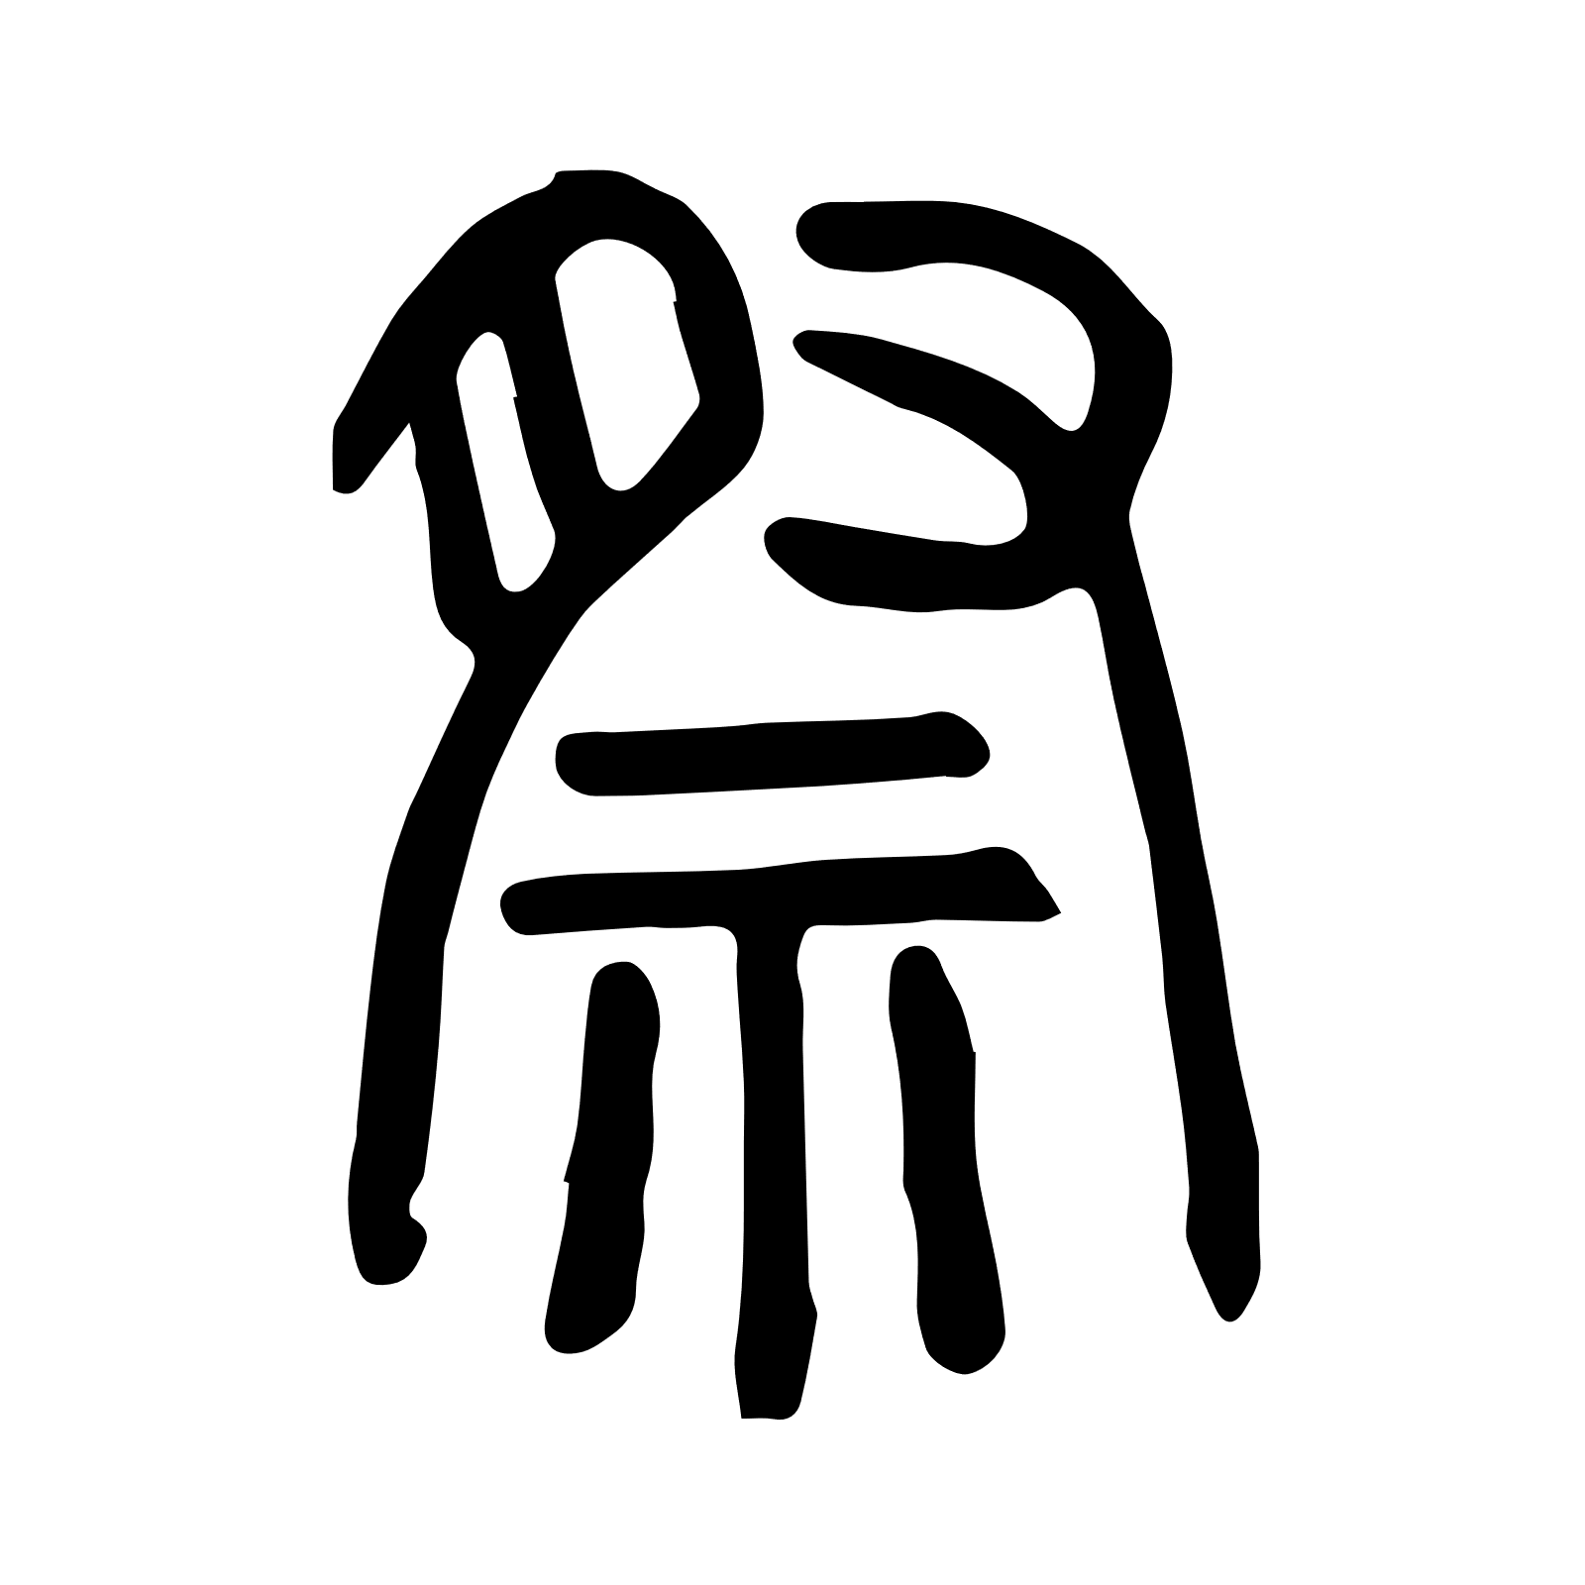
祭祀也。从示，以手持肉
（創世紀22：2）1900BC
神說：「你帶著你的兒子，就是你獨生的兒子，你所愛的以撒，往摩利亞地去，在我所要指示你的山上，把他獻為燔祭。

Slide 33
中國傳統文化（文字、信仰、習俗...)的起源，處處顯示聖經的痕跡

Slide 34
大秦景教流行中國碑 公元635年\唐太宗貞觀9年（西安碑林） (Nestorian)

Slide 35
清朝康熙皇帝的救恩詩聯 （1661-1722）
1692 / 3 / 22，康熙發佈敕令，准許天主教在中國自由傳播。
無始無終，先做形聲真主宰： 宣仁宣義，津昭拯救大權衡。
森森萬象眼輪中，需識由來是化工。 體一何終而何始，位三非寂亦非空。 地堂久為初人閉，天路心憑聖子通。 卻除異端無忌憚，真儒若個不欽崇。
功求十字血成溪，百丈恩流分自西。 身列四衙半夜路，徒方三背兩番難； 五千鞭打皮膚裂，六尺懸垂二盜齊； 慘動八埃驚九品，七言一畢萬靈啼。
天門久為初人閉，福路全是聖子通。 我願接受神聖子，兒子明分得永生。

Slide 36
中國禮儀之爭 （1645-1656） - 祭祖祭孔乃中國傳統禮俗
道明會/方濟會
1645年羅馬天主教教宗諭令，禁止中國教徒祭祖祭孔
克來孟十一世在1704年下令禁止教徒進行祭祖祭孔的儀式
1742年，本篤十四世重申禁令，並禁止一切的辯論
耶穌會 （利瑪竇）
1656年解除了這個禁令
庇護十二世在1939年12月8日颁布諭令，同意教徒進行祭祖和祭孔儀式。在第二次梵蒂岡大公會議（1962-1965）上正式認可祭祖祭孔，

Slide 37
中國傳統禮俗 vs 宗教信仰
教派理念之爭 演變成 政治問題
雍正帝於此下令禁教。
乾隆時期，傳教士雖在宮中受到禮遇，但仍不能在華展開傳教。
嘉慶、道光兩朝繼續執行禁教政策，天主教在中國開始走向地下發展的形式。

Slide 38
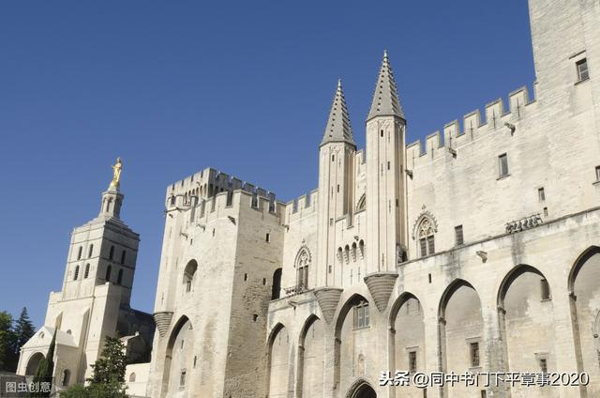
Connect between 傳統與現代

Slide 39
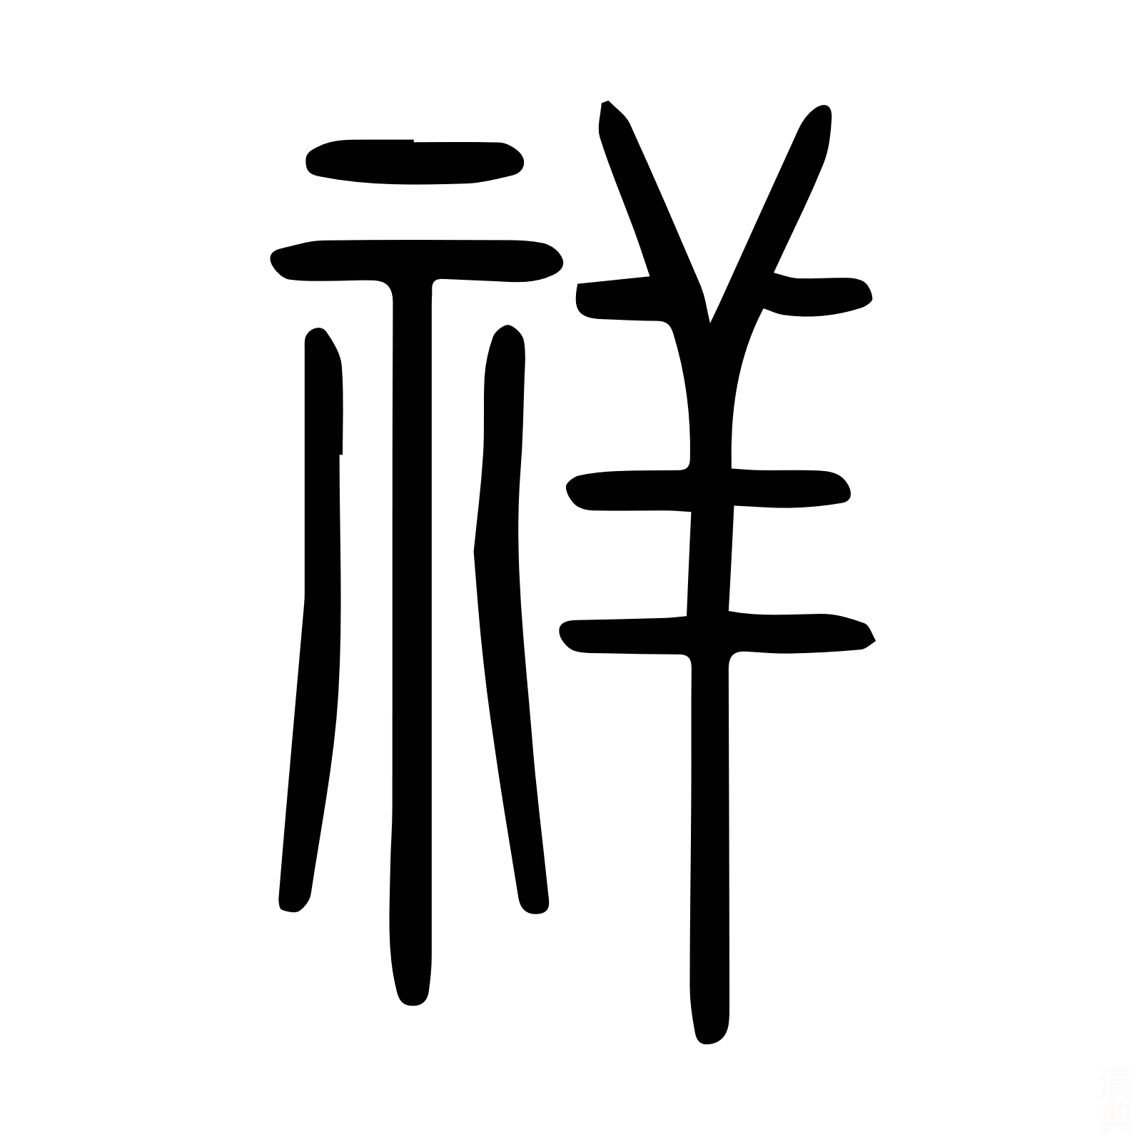
（古代掌祭祀祈禱者）

Slide 40
賞賜的是耶和華， 收取的也是耶和華， 耶和華的名是應當稱頌的！
約伯記

Slide 41
什麼是有福的人生？
（說文：非世所謂福也。）

